Slide 1
Pembelajaran Kebijakan Pariwisata
(Minggu ke-1)
Materi Pembelajaran Kebijakan Pariwisata Minggu ke-1
1. Definisi dan Konsep Kebijakan Publik
2. Taksonomi atau Hierarki Kebijakan Publik Sektoral dan Regional
3. Tujuan Kebijakan Publik

Slide 2
1. Definisi dan Konsep Kebijakan Publik
Noeng Muhadjir (2000) mendefinisikan kebijakan sebagai upaya pemecahan masalah sosial bagi kepentingan masyarakat atas asas keadilan dan kesejaheraan masyarakat.
Kebijakan setidaknya harus memenuhi empat hal penting, yakni;
tingkat hidup masyarakat meningkat,
terjadi keadilan : by the law, social justice, dan peluang prestasi dan kreasi individual,
diberikan peluang aktif partisipasi masyarakat (dalam membahas masalah, perencanaan, keputusan dan implementasi), dan
terjaminnya pengembangan berkelanjutan

Slide 3
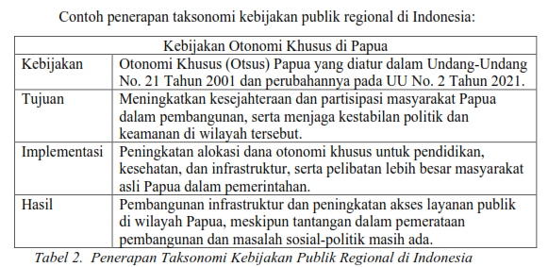
Penerapan Kebijakan Publik

Slide 4
2. Taksonomi atau Hierarki Kebijakan Publik Sektoral dan Regional
Taksonomi kebijakan publik sektoral adalah cara mengklasifikasikan kebijakan publik berdasarkan sektor-sektor yang menjadi fokus kebijakan tersebut.
Di Indonesia, kebijakan publik sering dikelompokkan menurut sektor-sektor seperti pendidikan, kesehatan, ekonomi, lingkungan, dan infrastruktur.
Sedangkan taksonomi kebijakan publik regional adalah kebijakan yang difokuskan pada kebutuhan dan karakteristik spesifik wilayah tertentu.

Slide 5
3. Tujuan Kebijakan Publik
Irfan Islamy (2003:20) menguraikan:
Bahwa kebijakan publik itu dalam bentuk perdanya berupa penetapan tindakan-tindakan pemerintah.
Bahwa kebijakan publik itu tidak cukup hanya dinyatakan tetapi dilaksanakan dalam bentuk yang nyata.
Bahwa kebijakan publik, baik untuk melakukan sesuatu ataupun tidak melakukan sesuatu itu mempunyai dan dilandasi maksud dan tujuan tertentu.
Bahwa kebijakan publik itu harus senantiasa ditujukan bagi kepentingan seluruh anggota masyarakat.

